Slide 1
Patrimônio bibliográfico documental na questão ambiental nas exposições MAC USP
XXV SEMANA DO LIVRO E DA BIBLIOTECA NA USP 2022
BIBLIOTECAS DA USP: PARCEIRAS ESTRATÉGICAS DA AGENDA 2030
26/10/2022
Lauci Bortoluci Quintana
Chefe Técnica (Biblioteca MAC)

Slide 2
Agenda 2030 e Objetivos do Desenvolvimento Sustentável
11. Cidades e comunidades sustentáveis
11.4 - Fortalecer esforços para salvaguardar o patrimônio cultural e natural;
11.7 - Acesso universal a espaços públicos seguros, inclusivos, acessíveis e verdes.

Slide 3
MAC USP
MAC USP com três acervos: Artístico, Bibliográfico e Arquivístico;
Acervo bibliográfico que contextualiza a Biblioteca MAC USP em um centro universitário referencial na pesquisa em artes.

Slide 4
Acervo Bibliográfico
Acervo bibliográfico constituído em consonância com o Programa de Pós Graduação Interunidades Multidisciplinar (PGEHA USP);
Acervo formado por documentos relacionados aos artistas e às exposições;
Inter-relação da coleção bibliográfica com os projetos curatoriais museológicos;
Coleção bibliográfica participante do ciclo curatorial: coletar, preservar e pesquisar.

Slide 5
Acervo Bibliográfico
O acervo bibliográfico constitui-se na ação central da construção de um espaço de pesquisa. A Biblioteca MAC USP coloca-se como matriz conceitual para desenvolvimento sustentável da pesquisa para a formação do patrimônio documental bibliográfico.

Slide 6
Metodologia
Participação em exposições com seu patrimônio a partir de curadoria de seu acervo bibliográfico
Contextualização sobre a temática ambiental retratada em exposições a partir de documentos históricos

Slide 7
Processo Curatorial
Biblioteca que participa do processo curatorial com seus Acervos Patrimoniais Bibliográficos que mostram que é possível criar um processo cultural de novas interpretações em coleções, que torne a biblioteca universitária o locus confiável em seu papel de fornecer informação qualificada com rigor científico.

Slide 8
Acesso ao patrimônio
A disponibilização do acervo é o objetivo desta Biblioteca MAC USP, em seu trabalho como parte de uma instituição culturalmente sustentável.
Entender o patrimônio bibliográfico documental em prol da construção de um locus referencial de pesquisa da arte no Brasil;

Slide 9
Extroversão do patrimônio
O acervo bibliográfico também é protagonista do produto da instituição, participante do processo de fruição enquanto material de intermediação entre o visitante, o usuário e a exposição.

Slide 10
ODS 11 Comunidade sustentável na biblioteca
Como a comunidade será sustentável? integrando ações em um planejamento visando a disponibilização do acervo bibliográfico. Somos bibliotecas, nosso objetivo é a preservação de patrimônio e seu acesso.

Slide 11
Conclusão
A Biblioteca MAC USP é o locus físico e também conceitual que, a partir do uso eficiente de seu patrimônio, enquanto recurso informacional, terá a capacidade institucional de promover princípios éticos que fundamentam o estudo universitário acadêmico e exterioriza seu conteúdo através das exposições.

Slide 12
Congressos anuais do PGEHA USP versando sobre a temática ambiental. O patrimônio bibliográfico aqui se caracteriza por obras que tratam das relações da temática ambiental no âmbito multidisciplinar da arte.

Slide 13
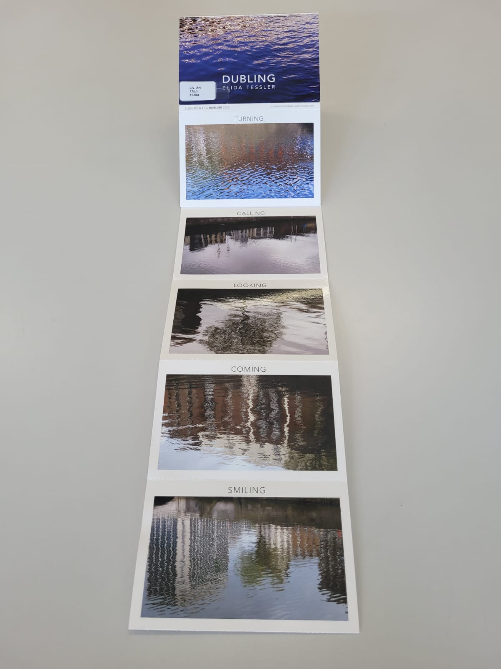
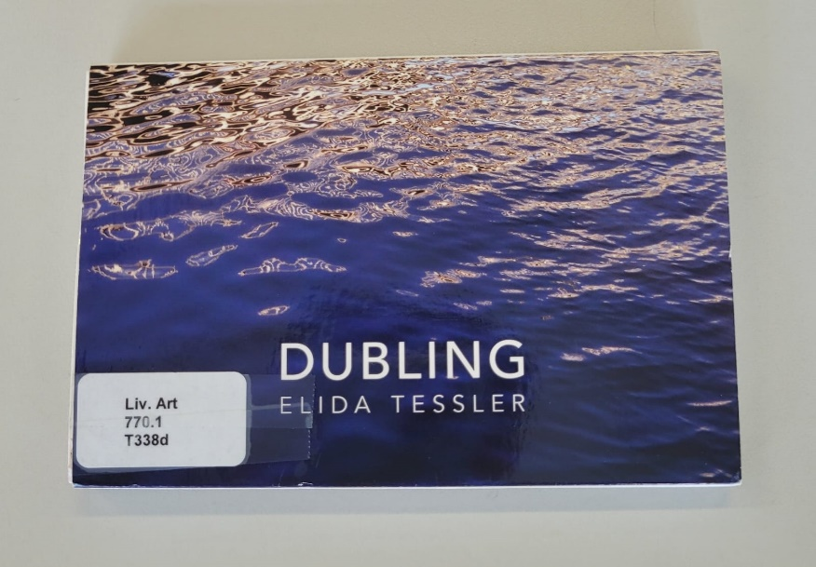
Obra bibliográfica na temática ambiental. (Formato livro de artista).
Composição de acervo de acordo com as temáticas envolvidas em exposição.

Slide 14
Patrimônio bibliográfico documental em exposição (difusão do acervo)

Slide 15
Jardim da exposição Zona da Mata.

Slide 16
Patrimônio bibliográfico em exposição

Slide 17
Patrimônio bibliográfico em exposição

Slide 18
Biblioteca MAC USP

